Slide 1
2
L’Epica Omerica
L’Iliade

Slide 2
ILIADE
L’Iliade è un poema epico, cioè una lunga narrazione in versi che ha come protagonisti gli eroi e gli dèi.
Essa:
è attribuita a Omero, anche se è stata trasmessa oralmente;
è divisa in 24 canti;
narra una cinquantina di giorni compresi tra la fine del nono e l’inizio del decimo anno di guerra.

Slide 3
ILIADE
La guerra di Troia è davvero esistita?
Cause mitologiche della guerra di Troia: Paride, figlio del re di Troia, rapisce Elena, moglie di Menelao, re di Sparta.
Cause storiche della guerra di Troia: i Micenei, in fase di espansione, intorno al XIII-XII secolo, hanno attaccato la città di Troia che controllava l’Ellesponto (attuale Stretto dei Dardanelli), e quindi l’accesso al Mar Nero. Le ragioni della spedizione sarebbero di natura politica e commerciale.

Slide 4
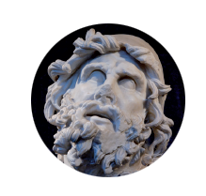
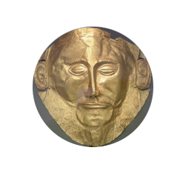
ILIADE
Gli eroi greci protagonisti
Achille: il più forte degli eroi che morirà per mano di Paride con una freccia diretta nel tallone destro, suo unico punto mortale.
Odisseo: re di Itaca.
Agamennone: re di Micene che organizza e comanda la spedizione.
Odisseo
Agamennone

Slide 5
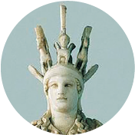
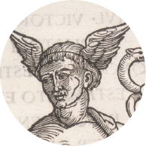
ILIADE
Gli dèi che aiutano i Greci
Atena: è la più accanita sostenitrice dei Greci.
Poseidone: dio del mare e dei terremoti. Aveva costruito le mura di Troia, ma non aveva ricevuto il compenso stabilito: ecco perché odia i Troiani.
Era: moglie di Zeus, è offesa per non essere stata scelta da Paride come la dea più bella, quindi perseguita i Troiani con la sua furia.
Ermes: messaggero degli dèi, accompagna i morti nell’Oltretomba.
Atena
Ermes

Slide 6
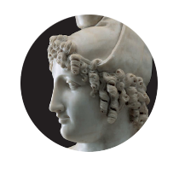
ILIADE
Gli eroi troiani protagonisti
Ettore: figlio di Priamo, forte e coraggioso. La sua morte per mano di Achille lascia la città senza difese.
Paride: figlio di Priamo che rapisce Elena e dà origine alla guerra.
Enea: figlio della dea Afrodite e di un mortale, fra i più valorosi difensori di Troia.
Paride

Slide 7
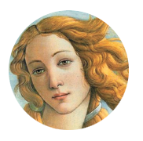
ILIADE
Gli dèi che aiutano i troiani
Apollo: figlio di Zeus, conosce e predice il futuro.
Ares: dio della guerra.
Afrodite: dea della bellezza e dell’amore, madre di Enea.
Afrodite

